Slide 1
“PROYECTO PARA LA EXPORTACION DE RAMBUTAN (ACHOTILLO) A LA COMUNIDAD ECONOMICA EUROPEA”
INDICE
Introducción
Generalidades del Producto
Fase Técnica
Estudio de Mercado
Análisis Financiero y de Sensibilidad
Conclusiones y Recomendaciones

Slide 2
INTRODUCCION
La Rambután es un fruta que originaria de Indonesia y Malasia. Es un fruto que pertenece a la misma familia que el litchi Sapindáceas por su aspecto se le conoce como "Litchi peludo. También se le conoce en Centroamérica como "mamón chino“, en Europa como “Rambutan” y en nuestro País como “Achotillo”.
ORIGEN:
Esta fruta es de color rojo con suaves espinos su sabor es dulce, es una mezcla de uva, granadilla, guaba y hobo, con pulpa ovalada. blanca y blanda.
DESCRIPCIÓN:
Entre las variedades más consumida se encuentran: “lebakbulus”, “binjai”, “Penang”, “rongrien”.
VARIEDAD:
Cultivo es nuevo en Ecuador fue introducida en la Provincia de Santo Domingo de los Tsáchilas por su similar clima de los países asiáticos por Douglas Dreher e introdujo la variedad del “Binjai”
EN EL ECUADOR:
EN EL MUNDO:
La demanda se centra en Europa, USA.

Slide 3
1. GENERALIDADES DEL PRODUCTO
CLASIFICACIÓN BOTÁNICA DEL PRODUCTO.
Sapindaceae
Nombre científico.
Nephelium lappaceum
Origen .
Tipo de Arbol
Asia
Perennifolio
Familia

Slide 4
1. GENERALIDADES DEL PRODUCTO
USOS DEL PRODUCTO Y DERIVADOS
Su contenido de fibra le confiere propiedades laxantes.
Debido a que la vitamina C aumenta la absorción del hierro de los alimentos, se aconseja en caso de anemia ferropénica, acompañando a los alimentos ricos en hierro o a los suplementos de este mineral ya que esto acelera la recuperación.
Aporta también en menos proporción otras vitaminas hidrosolubles del complejo B.
En Malasia la raíz se utiliza para bajar la fiebre.
En otros Países, el tallo se utiliza para hacer jabones y velas.
Las hojas se utilizan para hacer té y calmar dolores de la garganta.
El fruto en sí, se puede utilizar para hacer mermeladas, dulces, prepararlo con carnes blancas, hacer aguas frescas y jarabes..

Slide 5
2. FASE TECNICA
REQUERIMIENTOS MINIMOS
Clima: zonas tropicales Húmedas
Temperatura: 15º- 28º
Pluviosidad: Óptimo entre 1000 - 2000 mm por año.
Humedad: 90-95%.
Altitud: 600 metros sobre el nivel del mar

Slide 6
2. FASE TECNICA
REQUERIMIENTOS DEL SUELO
Suelo: Es fruta de trópico húmedo, no soporta los suelos inundados, suelos fértiles con buena humedad, arenoso, limoso y arcillo – limoso.
Tipos de Suelo: Francos arenosos, sin presencia de cloruros debido a que el rambután muestra cierta sensibilidad a los mismos
Acidez: Entre 5-7.7 pH y suelos ligeramente ácidos

Slide 7
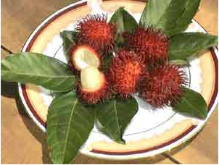
2. FASE TECNICA
Historia del Producto en el Ecuador
El nombre Rambután proviene del vocablo malayo "rambutí", que significa pelo, y alude a las espinas largas y suaves que cubren la superficie del fruto.
En el Ecuador, el cultivo del Rambután tuvo inicios en la décadas de los setenta y la mayor concentración del cultivo se encuentra en el Centro noroccidental del país.
Quevedo, Buena Fé, Santo Domingo , la Reserva, 24 de mayo, Gualipe, Santa Maria, La concordia

Slide 8
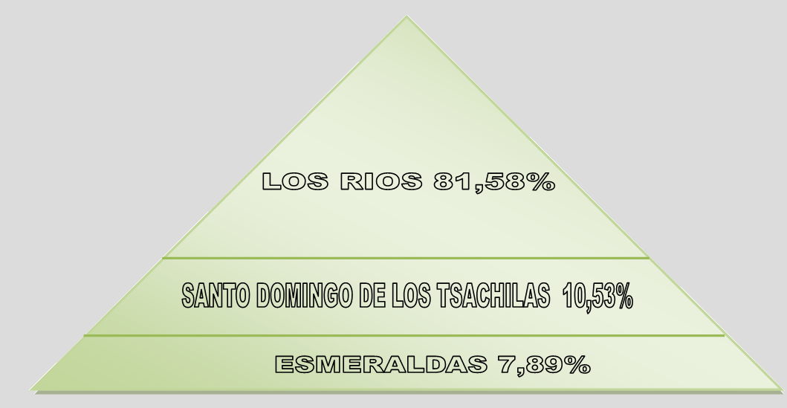
2. FASE TECNICA
PRODUCCIÓN DE PITAHAYA EN EL ECUADOR

Slide 9
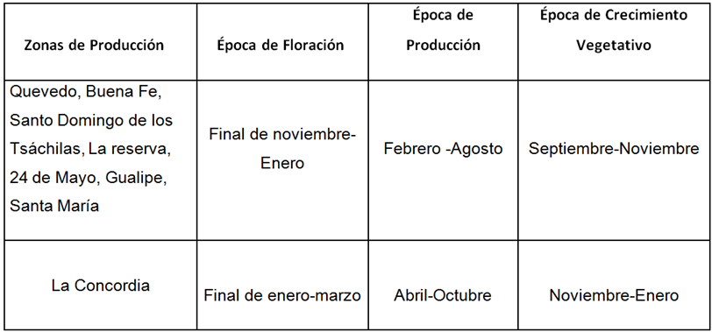
2. FASE TECNICA
Épocas de las etapas del rambután en Ecuador.

Slide 10
Análisis de la Fruta
La fruta es una drupa redonda a ovalada de 3-6 cm. de largo y 3-4 cms de ancho y tiene un peso de 18 - 24 gramos.
La piel aquerada es rojiza y cubierta de espinas carnosas.
La carne de la fruta es traslucida, tirando a un suave color rosado, con un sabor acido –dulce.
La fruta madura se maltrata fácilmente y tienen una vida útil limitada.
Un árbol medio puede producir 4,000‐5,000 o más frutas. Las producciones comienzan en 1.2 toneladas por hectárea en huertas jóvenes y pueden alcanzar 20 toneladas por hectárea en árboles maduros.
Las producciones pueden incrementarse a través de manejo de plantación incluyendo mejoramiento en la polinización y utilización de cultivares compactos de alto rendimiento.

Slide 11
PROCESO DE COMPRA, RECOLECCIÓN, RECEPCIÓN Y LIMPIEZA, CLASIFICACIÓN, EMPAQUE Y ALMACENAMIENTO
Se comprara la producción total de cada árbol de Rambután , 410 arboles en la finca María Cristina, ubicada en Buena Fe (Los Ríos) y 100 arboles en la Hacienda San Jacinto, Ubicada en la Concordia.(Esmeraldas).
COMPRA:
Es manual es realizada por dos personas, se corta los racimos del árbol y debe ser coloca en gavetas muy cuidadosamente, deberán haber alcanzado un grado apropiado de desarrollo y madurez.
RECOLECCION
Verificación de estado
Colocamos en tanques con agua y añadir sustancias
. limpiadoras.
Eliminar suciedad u otros residuos.
RECEPCION Y LIMPIEZA
Las frutas pequeñas, de color no uniforme, con signos de daños de insectos, enfermedades o con daños mecánicos deben eliminarse.
En tres categorías, según las normas del codex para el rambután (codex stan 246-2005) ¹
CLASIFICACION
¹ codex stan 246-2005: Normas que debe cumplir para exportar el Rambután

Slide 12
Se separan las frutas de los racimos con tijeras, dejando una sección de 1 cm del pedúnculo para evitar la deshidratación y la entrada de bacterias u hongos en la fruta.
En fundas plásticas perforadas y luego en caja de cartón en filas uniformes con el mismo tamaño, el color y la madurez.
El peso neto de la caja varía a partir 2 a 4 kilogramos dependiendo de requisitos del importador, deben incluir toda la información requerida por el país importador.
EMPAQUE
Se almacena en un cuarto frigorífico a 7C°-12°C.
Almacenar la fruta debajo de 7°C causa lesión que se enfría y una reducción en la cualidad alimenticia de la fruta
ALMACENAMIENTO

Slide 13
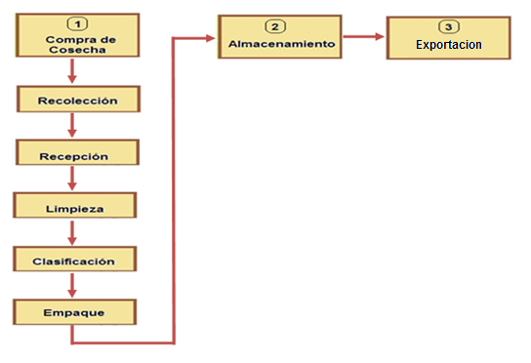
FLUJO POR PROCESO DE PROCESO
Y EXPORTACION DE LA FRUTA

Slide 14
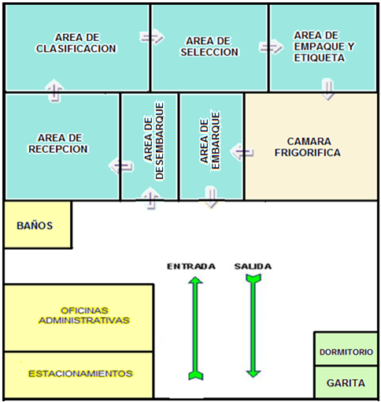




ANÁLISIS DE DISTRIBUCIÓN DE LA PLANTA
Zona de Preparación
Zona de Almacenamiento
Zona de Administrativa
Guardiania

Slide 15
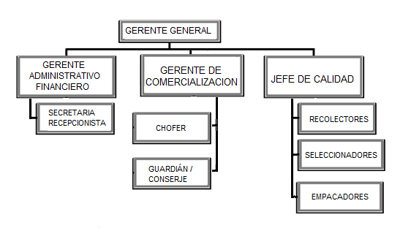
ANALISIS DEL PERSONAL: ORGANIGRAMA

Slide 16
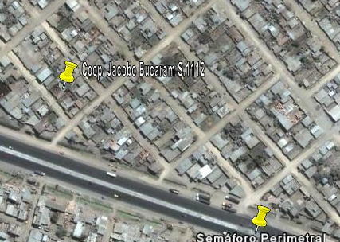
LOCALIZACIÓN

Slide 17
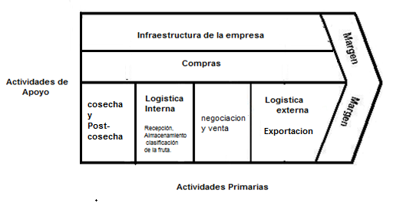
CADENA DE VALOR

Slide 18
3.ESTUDIO DE MERCADO
PRODUCCIÓN MUNDIAL
Principales Productores Mundiales:
Tailandia
Indonesia
Malasia
Dentro del Continente Americano:
Costa Rica
Honduras
Guatemala
El Salvador

Slide 19
3.ESTUDIO DE MERCADO
PRODUCCIÓN NACIONAL
De acuerdo al último datos del MAG realizado el año 2008, el total de superficie sembrada es de 38 hectáreas, mientras que la superficie cosechada alcanzo 147 toneladas métricas .

Slide 20
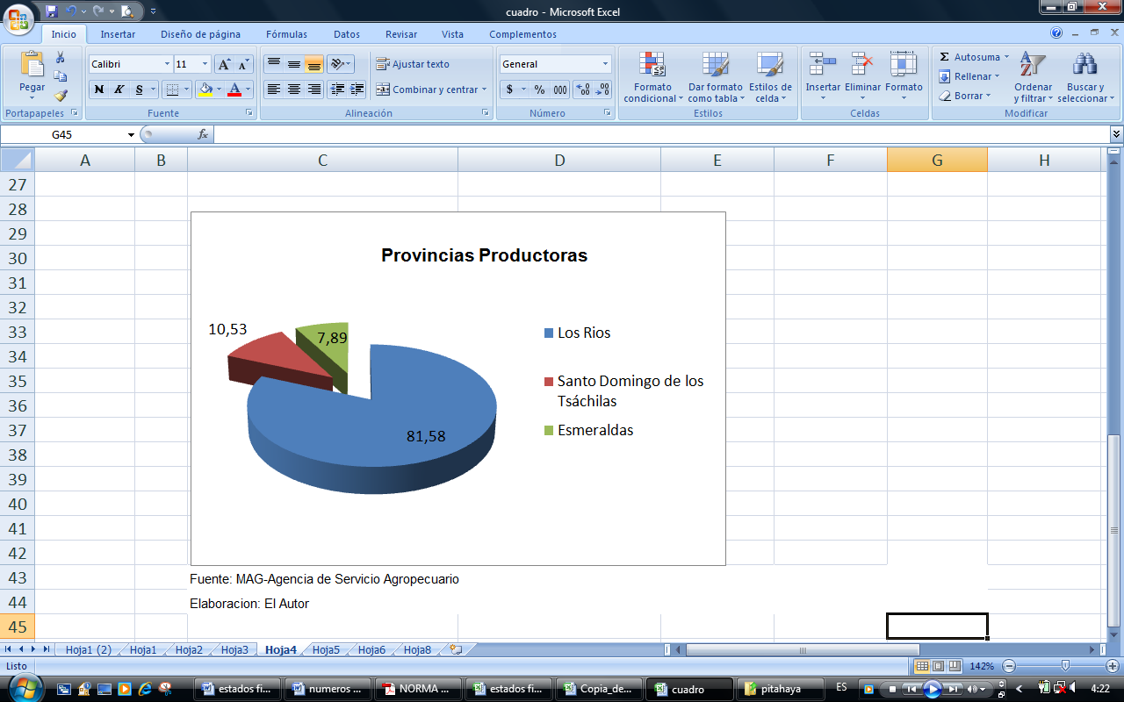
Distribución Geográfica de Producción de la Pitahaya

Slide 21
SUPERFICIE, PRODUCCION Y RENDIMIENTO
Producción 42 toneladas métricas.
Se origino principalmente en la Provincia de Los Ríos, Santo Domingo de los Tsáchilas y Esmeraldas.
Participación 82,86% Los Ríos y 8,57 % Santo Domingo de los Tsáchilas y Esmeraldas .
Los rendimientos promedios en el Mercado Nacional son de 1,2 Ton/ha cosechada.

Slide 22
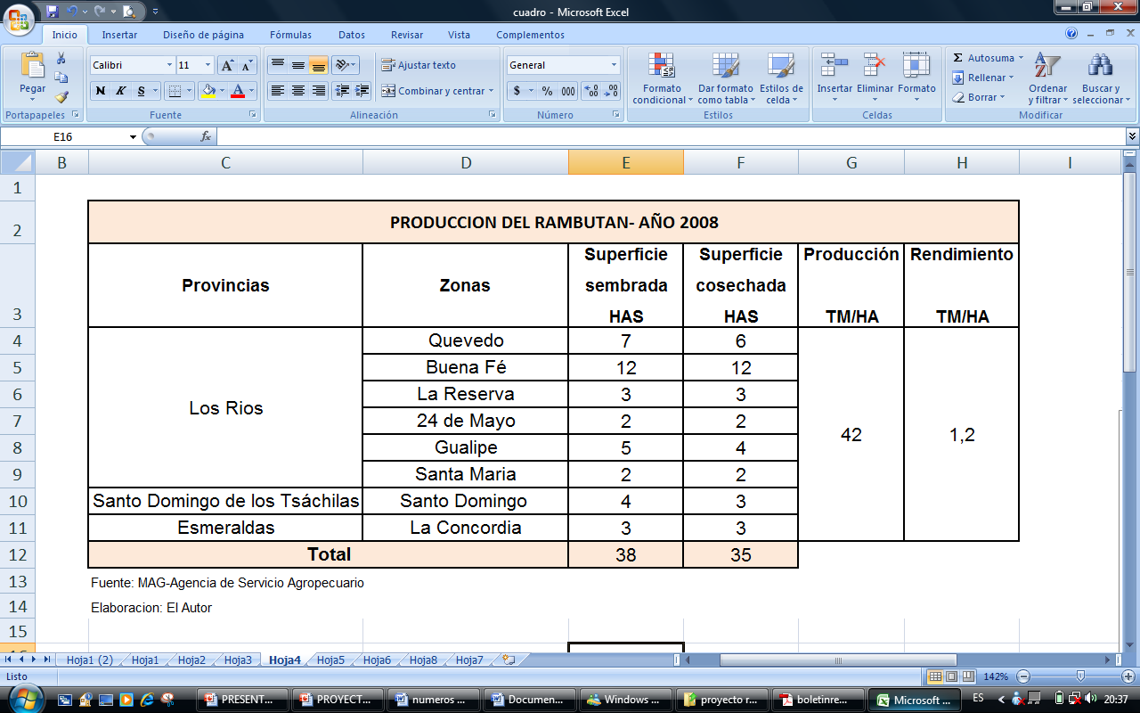
Producción del Rambután- Año 2008

Slide 23
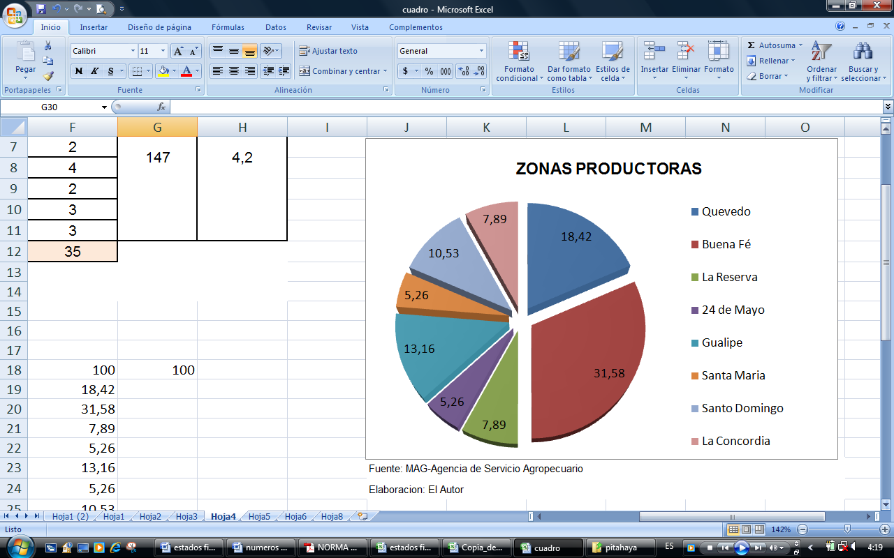
Zonas Productoras

Slide 24
PRINCIPALES EXPORTADORES
Tailandia
Indonesia
Malasia
Honduras
Guatemala
El Salvador
Europa
EEUU.

Slide 25
Con respecto a los competidores más cercanos del Ecuador hacia el mercado Europeo
Costa Rica
Está intensificando sus plantaciones y obteniendo asistencia técnica de Taiwán a fin de lograr obtener la calidad de producto necesaria así como las técnicas productivas para todos los productores.
Los países centroamericanos han apostado al mercado de Estados Unidos porque existe una demanda insatisfecha a un menor costo de exportación, sin embargo Costa Rica ya ha iniciado sus primeros pasos para incursionar en el mercado Europeo (Holanda)

Slide 26
PRINCIPALES IMPORTADORES
Los mayores países importadores del rambután en la unión europea son Alemania, Holanda, Francia, España, Austria, Bélgica, Dinamarca, Finlandia, Francia, Reino Unido, Suecia, Suiza en orden de importancia de acuerdo al valor de sus importaciones.

Slide 27
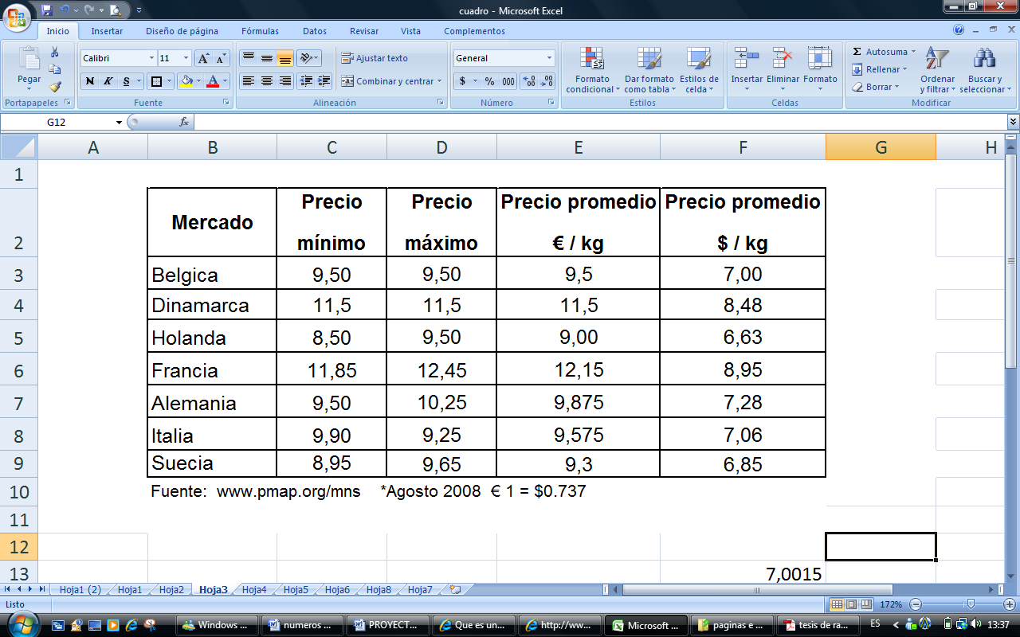
PRECIOS REFERENCIALES DEL RAMBUTÁN EN EUROPA

Slide 28
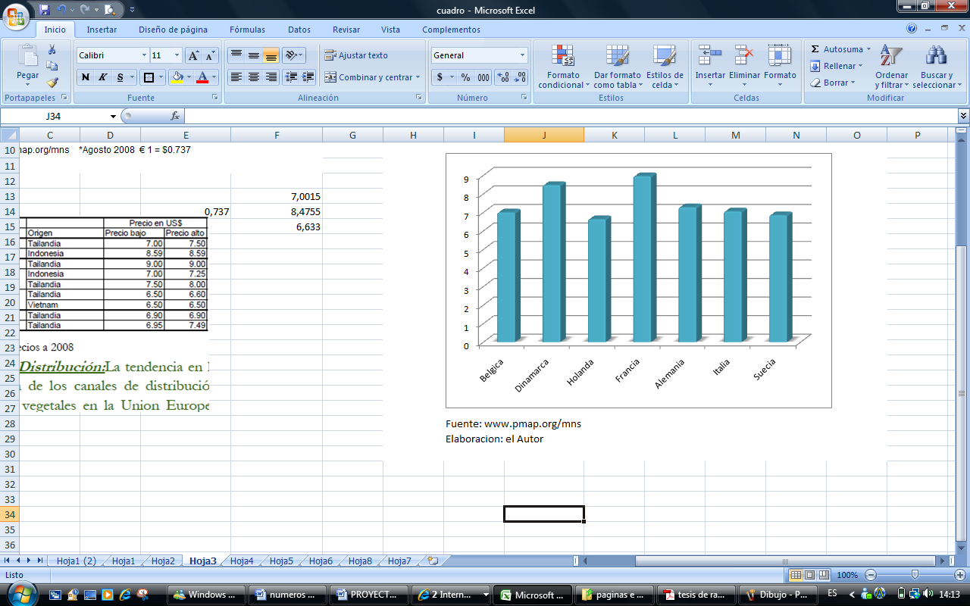
Análisis de Precios del Rambután en Europa

Slide 29
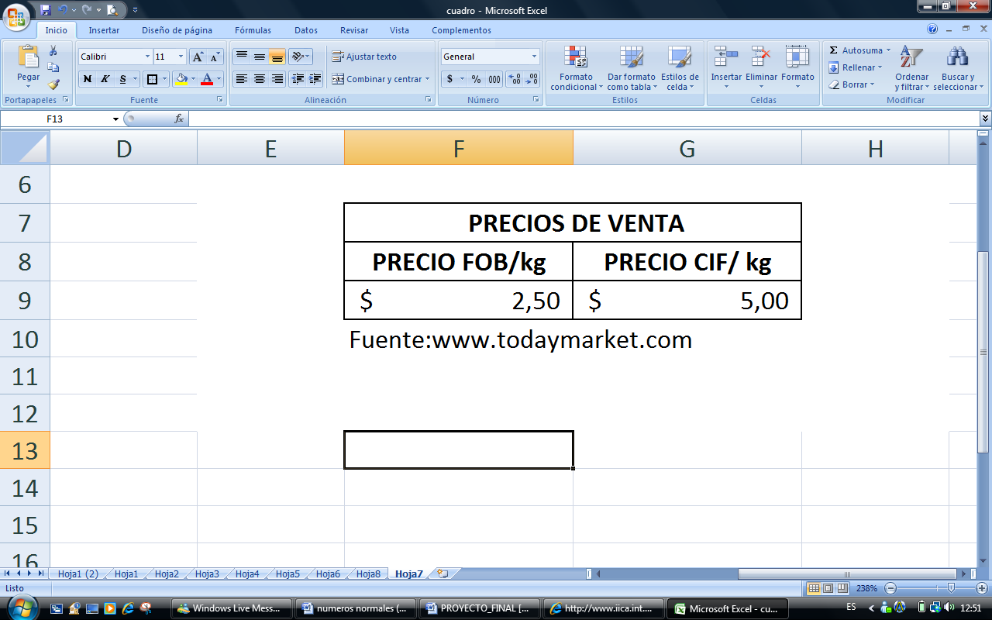
ANALISIS DE PRECIOS DE EXPORTACION
Precio De Venta en Europa

Slide 30
SISTEMA DE COMERCIALIZACION
El tipo de comercialización que se llevara a cabo es una comercialización directa con la empresa Importadora BLASCO ALROPRIM-Francia que es una empresa dedicada a la importación de frutas exóticas.

Slide 31
REQUISITOS PARA LA EXPORTACIÓN DEL RAMBUTÁN
Para el proceso de exportación del Rambután se deben tener en cuenta lo siguientes:
  Normas codex stan 246-2005
  Aranceles
  Logística.
  Especiales
  Requerimientos Ambientales

Slide 32
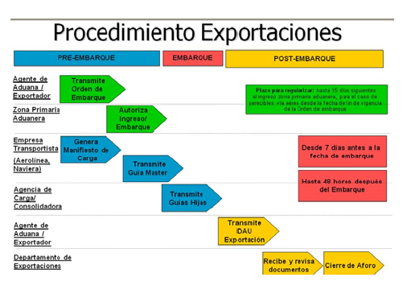
PROCESO DE EXPORTACIÓN

Slide 33
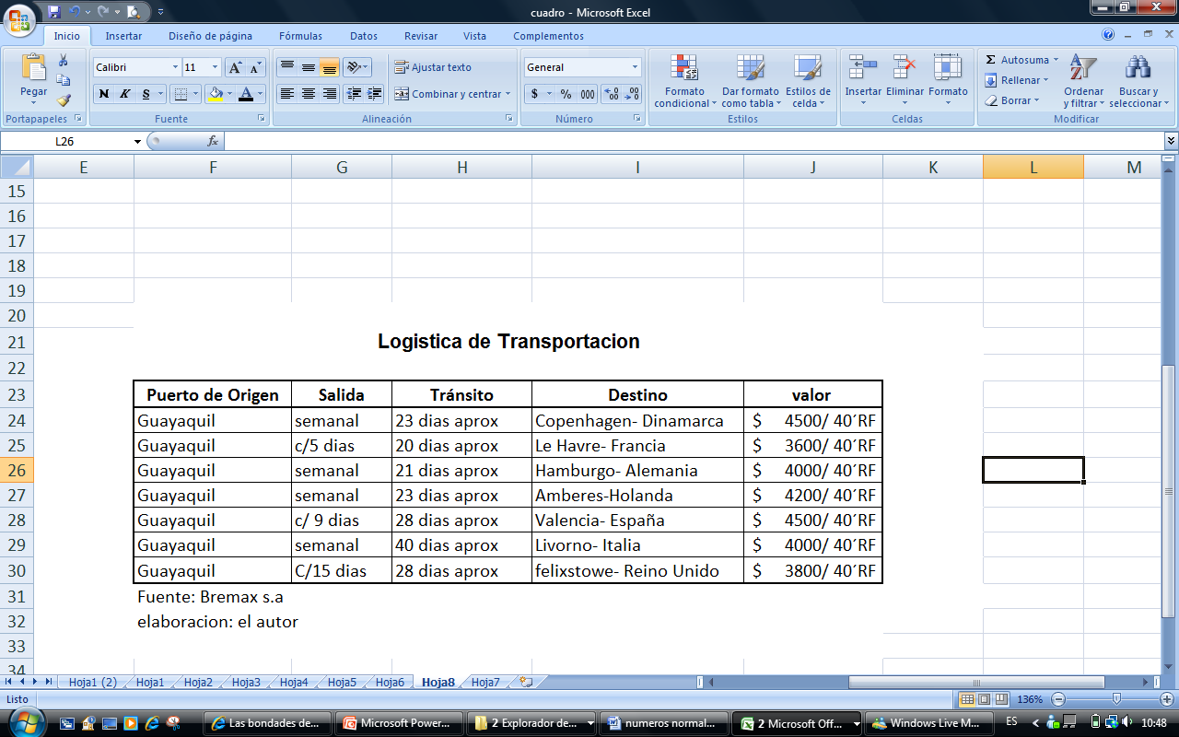
Análisis Logística Y Transporte A Europa

Slide 34
4. ANÁLISIS FINANCIERO
INVERSION INICIAL Y FINANCIAMIENTO
Para lograr instalar las maquinarias necesarias , los equipos , y el personal para utilizarlas necesitamos un análisis de inversión para no desperdiciar nuestros recurso.
50% K
50% PRESTAMO

Slide 35
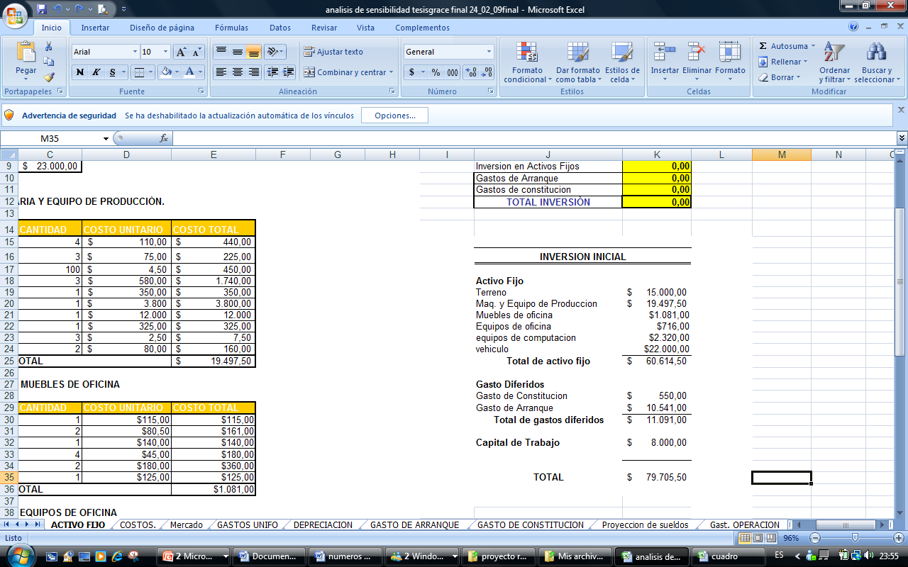
4. ANÁLISIS FINANCIERO

Slide 36
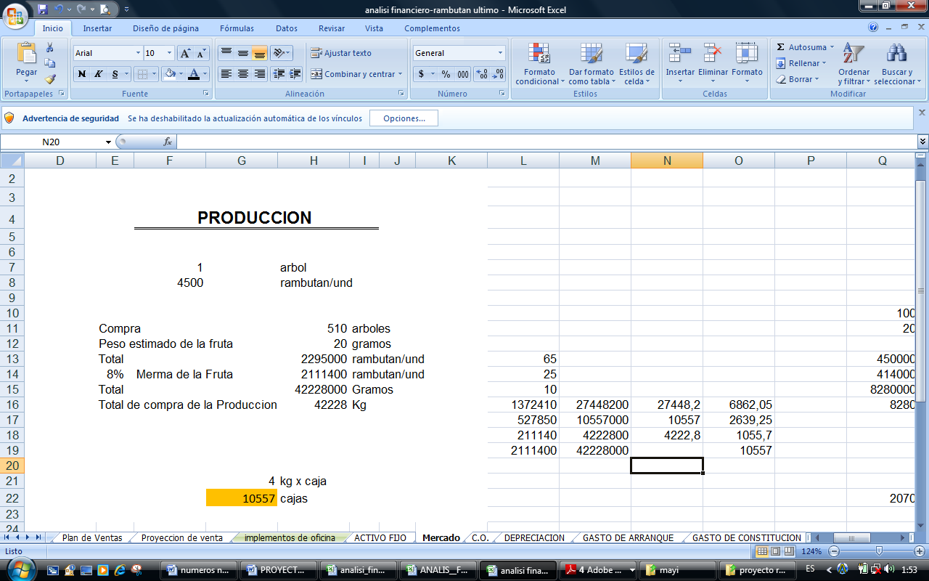
4. ANÁLISIS FINANCIERO
ANALISIS DE PRODUCCION

Slide 37
F L U J O D E C A J A

Slide 39
  EVALUACIÓN FINANCIERA
Tasa Interna de Retorno (TIR)-TMAR
TMAR
R_{i} = r_{f} + B (r_{m}-r_{f}) + Riesgo País
R_{i} = 0,037 + 1,09 (0,084 – 0,037) + 0,0818
R_{i} = 0.017
R_{i} = 17 %

Slide 40
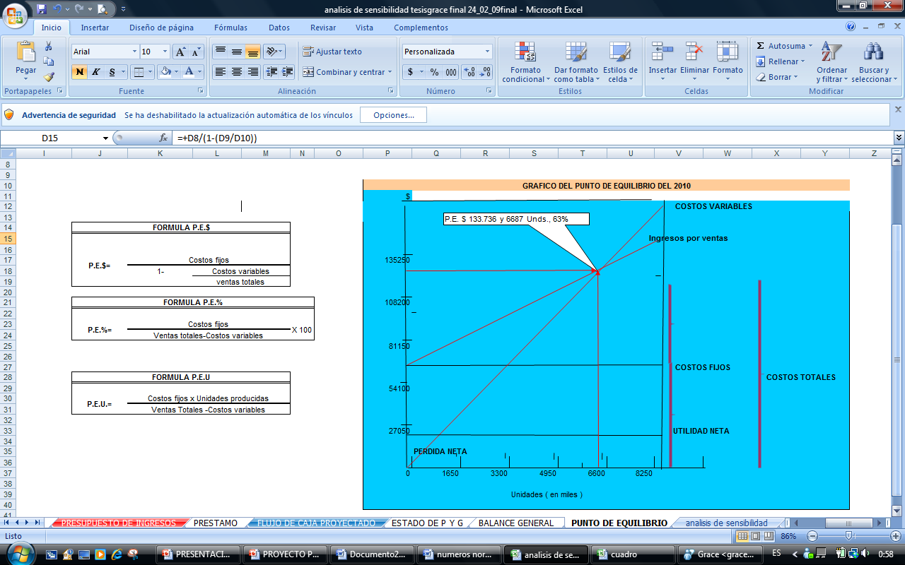
  PUNTO DE EQUILIBRIO

Slide 41
  ANALISIS DE SENSIBILIDAD
Variación: + 10%
- 10%
Análisis: Precios
Cantidades
Costos.

Slide 43
OBJETIVO DEL PROYECTO
Objetivo General
Realizar el estudio de la factibilidad para la exportación del Rambután a la comunidad económica europea.
Objetivos Específico
Realizar un estudio de mercado donde nos permita determinar la
demanda del Rambután en la Unión Europea.
Realizar un estudio económico y financiero del proyecto.

Slide 44
ESTRATEGIAS
En las conversaciones iníciales con el importador se establecerá un cronograma de exportación atractivo tanto para ellos como para nuestra empresa exportadora.
Se establecerán contratos con las compañías proveedoras de insumos como cartoneras, grafica y navieras para obtener mejores condiciones comerciales como precios y créditos

Slide 45
  CONCLUSIONES Y RECOMENDACIONES
El rambután es una fruta no tradicional con grandes perspectivas de crecimiento y cuya exportación puede generar mayores divisas al País. Debido a sus características nutricionales, esta fruta es muy demandada en la comunidad Europea.
El proyecto es viable bajo las condiciones del presente trabajo. Obtenemos una TIR de 25% y una TMAR de 17% y valor actual neto de USD$ $29.754,09 dólares haciendo de este trabajo un proyecto atractivo para potenciales inversionistas.
Se concluyó también, que el proyecto no resulta sensible ante variaciones de volumen de la fruta comprada para su posterior comercialización en el exterior. Sin embargo, la fluctuación de precios de las frutas puede afectar la rentabilidad, lo que hace al proyecto sensible a las variaciones de precios, pero al no depender solo de esta, se disminuye el riesgo.

Slide 46
Se recomienda controlar cuidadosamente el proceso post-cosecha, limpieza, selección, almacenamiento y transportación para garantizar la calidad de la fruta.
Mantener seriedad en el proceso de compra con los productores, de tal manera que no afecten las relaciones comerciales entabladas.
Recomendamos estar en constante vigilia sobre los precios de la fruta a nivel internacional, ya que su variabilidad podría representar un riesgo.

Slide 47
GRACIAS

